Slide 1
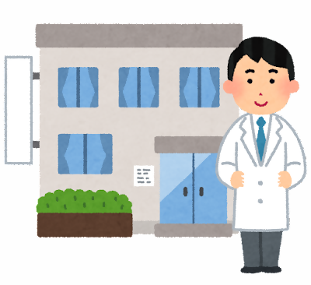
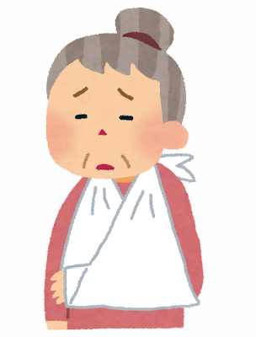
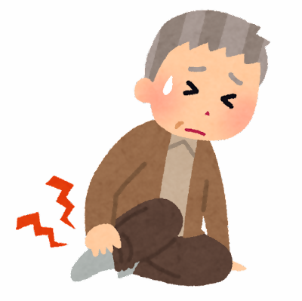


災害時医療のぼり旗掲出訓練
実施期間
令和８年１月１４日（火）～１７日（土）
大規模災害発災時に、市民の皆様が安心して受診できるよう、診療、開局が可能な厚木市内の医療機関・薬局は、目印として、「診療中」、「開局中」の旗を掲出します。
災害時にけがをしたり体調が悪くなったら
診療が可能な診療所（クリニック）は、「診療中」の
黄色い旗を掲げて、軽傷の方の治療等を行います。
診 療 中
厚木市
薬が必要なとき
歯が痛いとき
「開局中」の旗が調剤可能な
薬局の目印です
「診療中」の旗が診療可能な
歯科医院の目印です
開 局 中
診 療 中
厚木市
厚木市
問い合わせ：厚木市 健康こどもみらい部 健康医療課 TEL：046ｰ225ｰ2174

